Slide 1

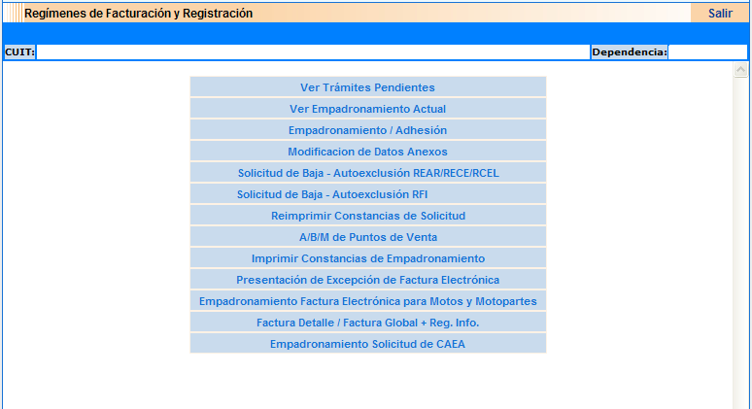
FACTURA ELECTRÓNICA
Empadronamiento
¿ Cómo realizo el empadronamiento para el Régimen de Factura Electrónica Régimen General - RG 2485?
Ingreso con Clave fiscal al Servicio “Regímenes de Facturación y Registración”
1

Slide 2
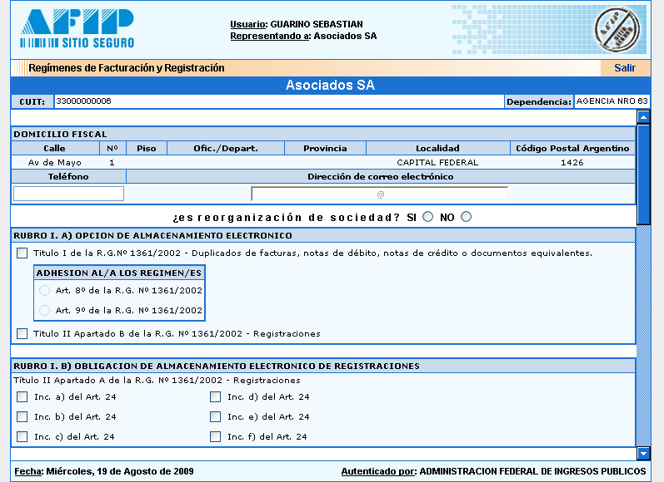
FACTURA ELECTRÓNICA
Empadronamiento
¿ Cómo realizo el empadronamiento para el Régimen de Factura Electrónica Régimen General - RG 2485?
Selecciono Empadronamiento / Adhesión
Ingresar datos
del domicilio fiscal declarado
Seleccionar Titulo I y Art. 8
de la R.G.Nº 1361/2002 - Duplicados.
Seleccionar Inc. d) del Art. 24
de la R.G. N°1361/2002
2

Slide 3
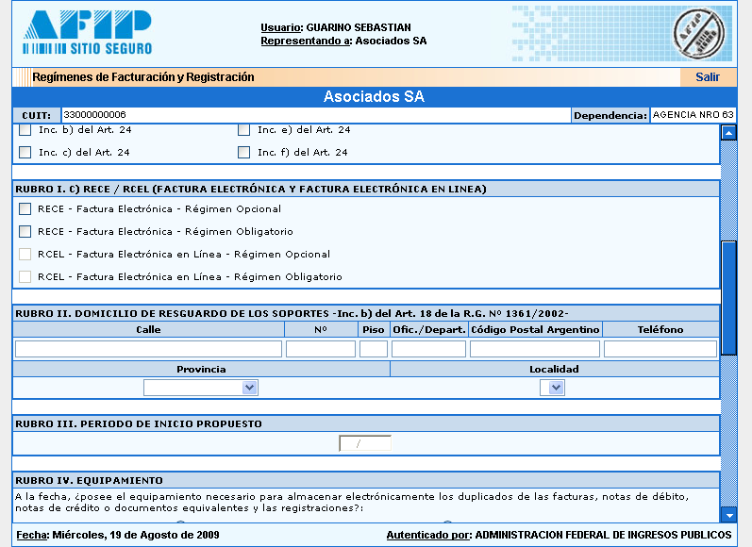
FACTURA ELECTRÓNICA
Empadronamiento
¿ Cómo realizo el empadronamiento para el Régimen de Factura Electrónica Régimen General - RG 2485?
Selecciono Empadronamiento / Adhesión
Seleccionar RECE obligatorio
Ingresar los datos correspondientes
al domicilio de resguardo
Ingresar el Periodo a partir del cual
comienza a utilizar la Factura Electrónica
3

Slide 4
FACTURA ELECTRÓNICA
Empadronamiento
¿ Cómo realizo el empadronamiento para el Régimen de Factura Electrónica Régimen General - RG 2485?
Sistemas Disponibles
Facturador en Línea - Punto de Venta a Habilitar
“Factura en Linea - Metodo Alternativo al RECE (limite de 2400)”
Aplicativo – Punto de Venta a Habilitar
“RECE para aplicativo y web services”
Web Services – Punto de Venta a Habilitar
“RECE para aplicativo y web services”
4

Slide 5
FACTURA ELECTRÓNICA
Alta Puntos de Venta
Ingreso con Clave fiscal al Servicio “Regímenes de Facturación y Registración”
5

Slide 6
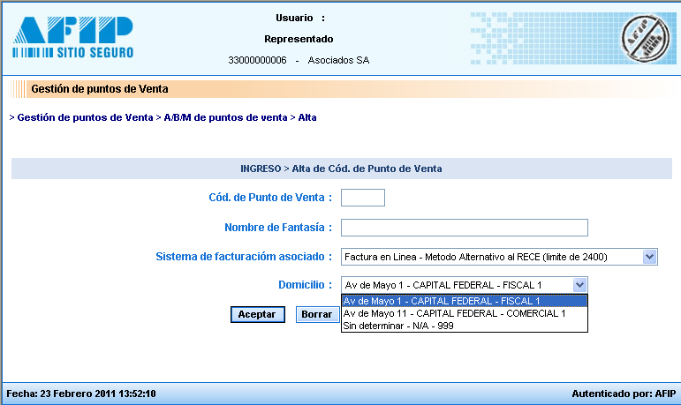
FACTURA ELECTRÓNICA
Alta Puntos de Venta
Ingreso al A/B/M de Puntos de Venta
– Opción Alta
Ingresar el punto de venta
Seleccionar el tipo
El domicilio
previamente
debe ser declarado
en el PUC
6

Slide 7
FACTURA ELECTRÓNICA
  Facturador en Línea
  Facturador Plus
  Webservicies.
Formas de Emisión
7

Slide 8
FACTURA ELECTRÓNICA
  Proceso de empadronamiento.
  Facturador en línea para operadores del mercado interno.
  Facturador en línea para operaciones de exportación.
  Facturación Plus.
  Presentación de Factura Electrónica para Importadores.
Facturador en Línea
Demos Interactivos: www.afip.gov.ar/efactura
8

Slide 9
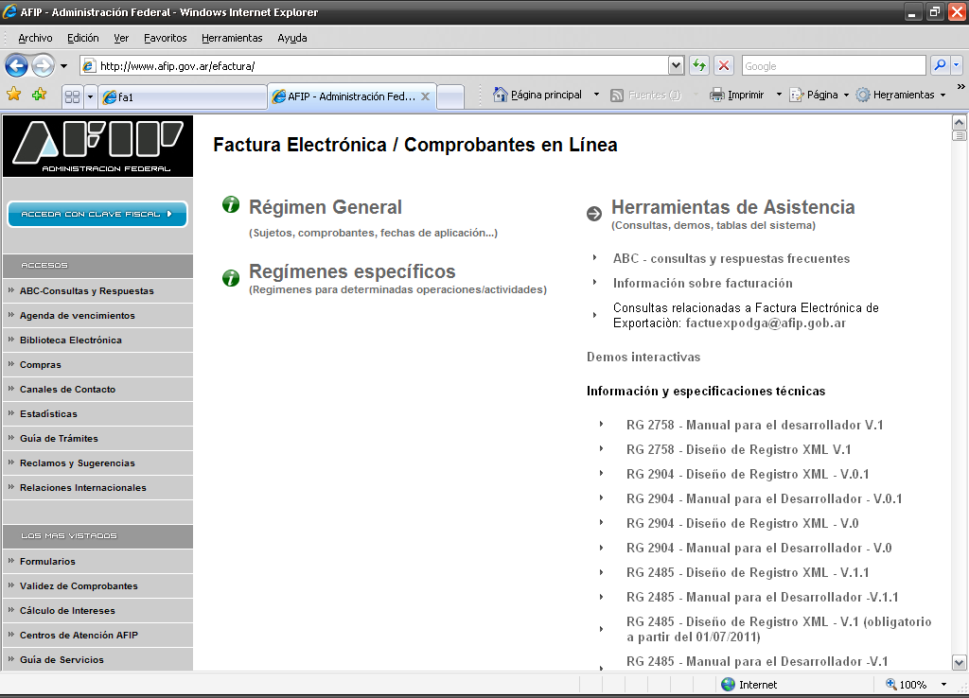

Slide 10
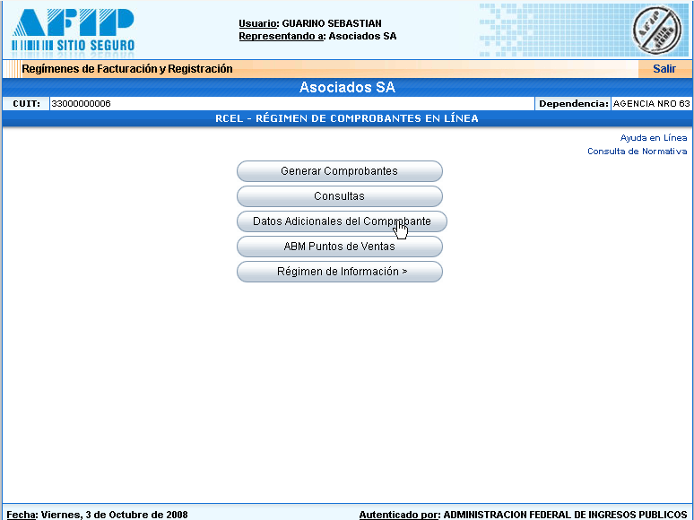

Slide 11
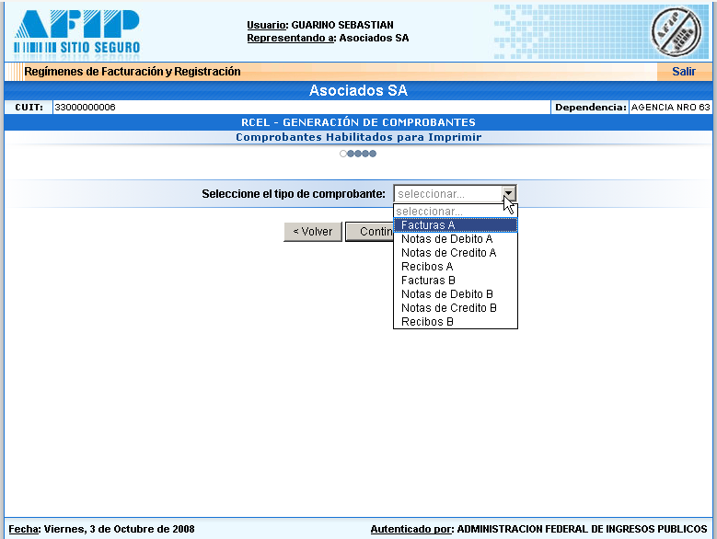

Slide 12
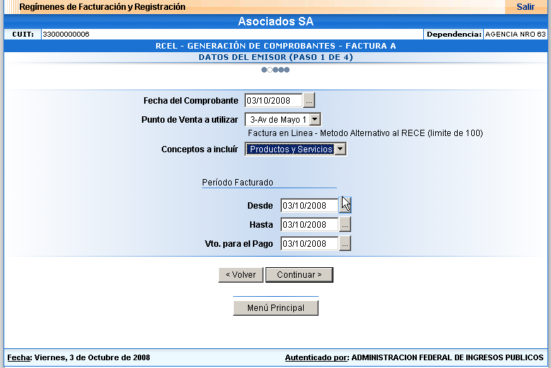

Slide 13
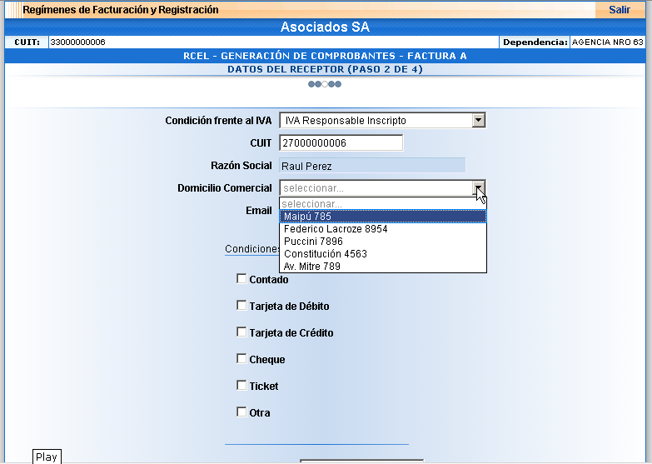

Slide 14
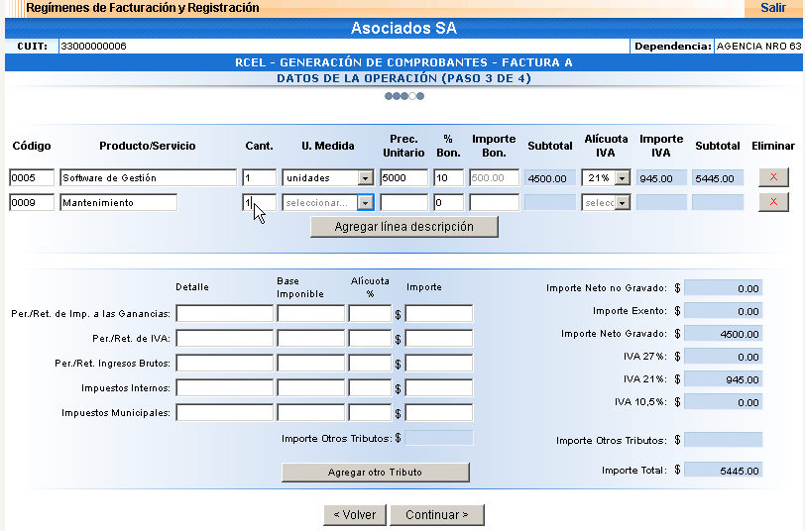

Slide 15
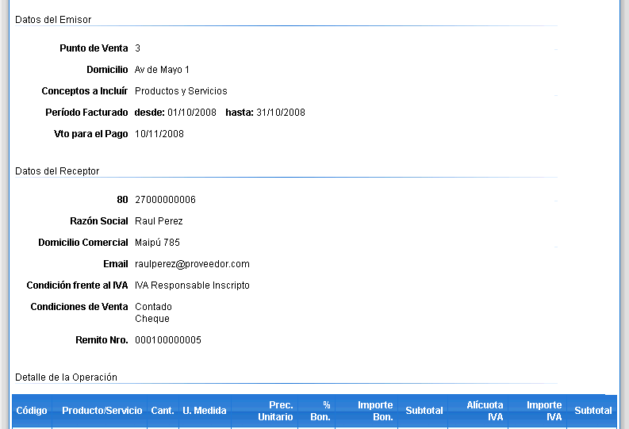

Slide 16
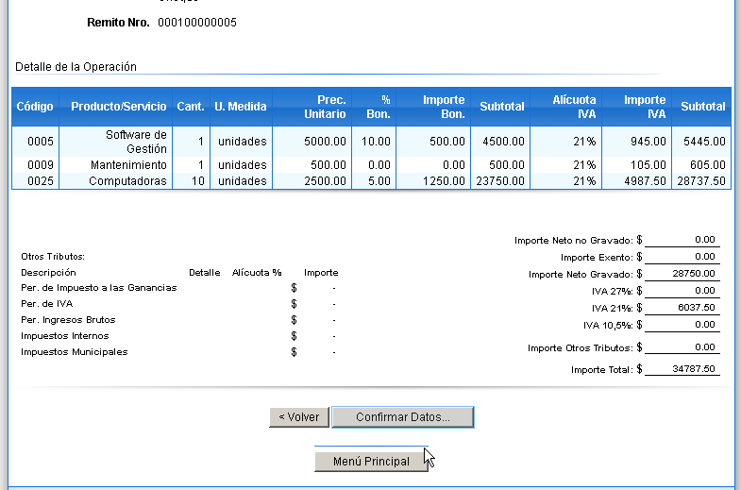

Slide 17
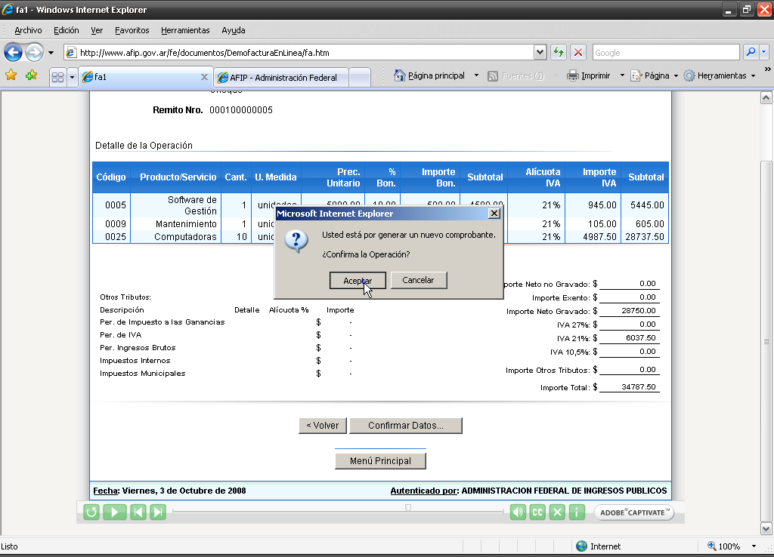

Slide 18
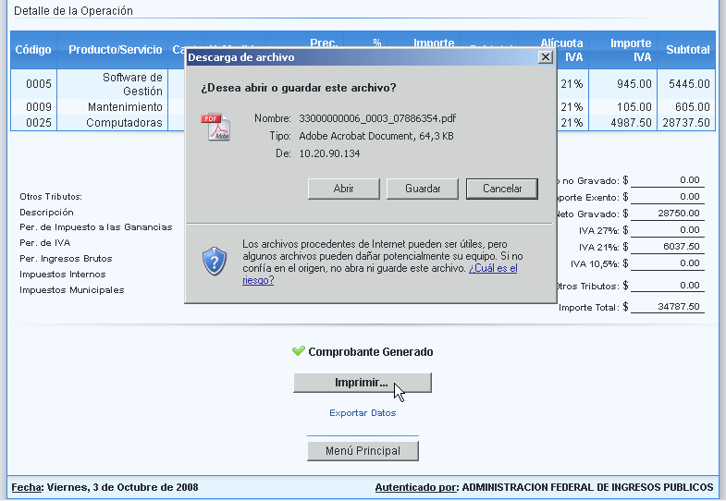

Slide 19
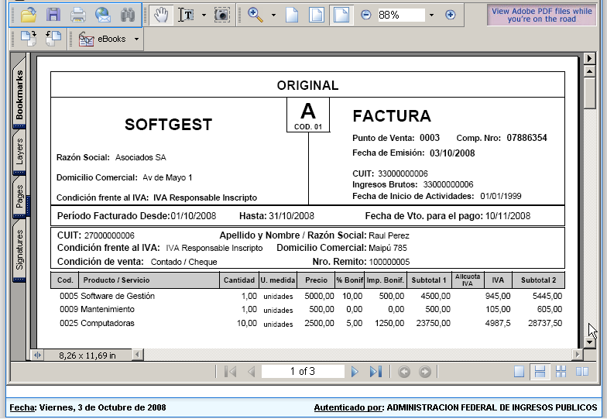

Slide 20
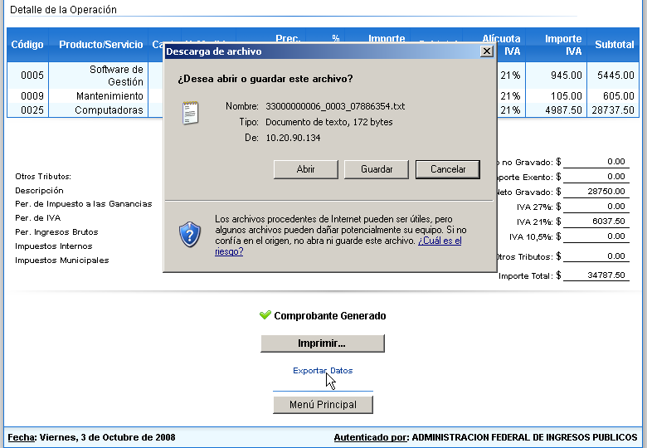

Slide 21
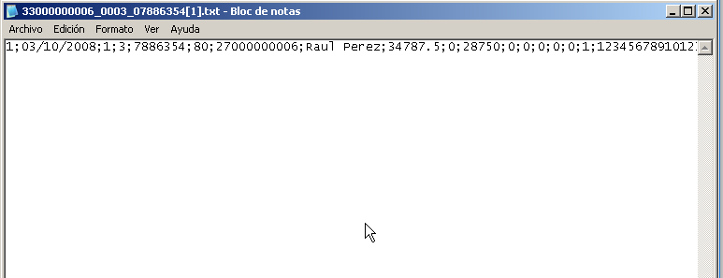

Slide 22
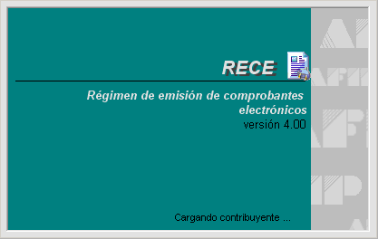
FACTURA ELECTRÓNICA
Aplicativo RECE 4.0
22

Slide 23
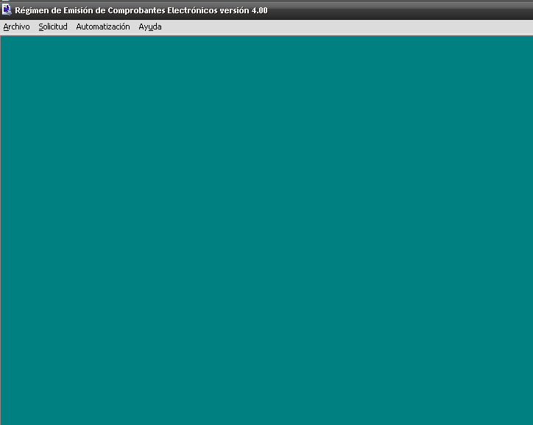

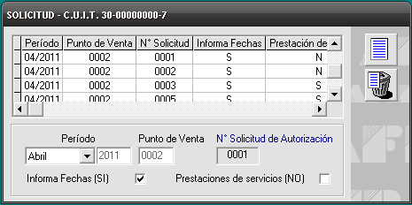

Slide 24
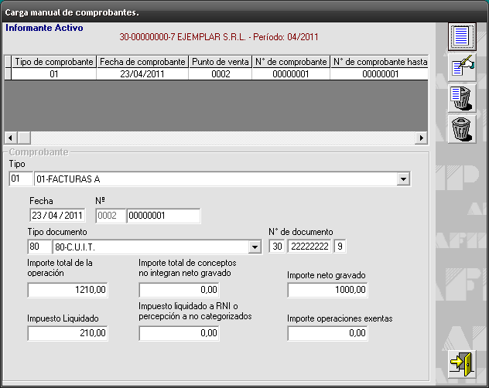

Slide 25
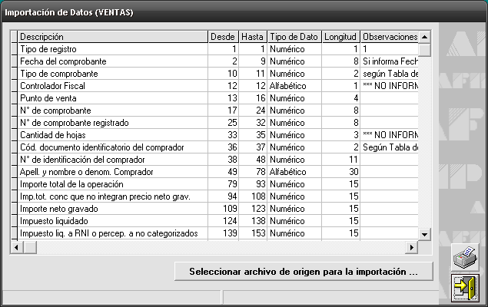

Slide 26
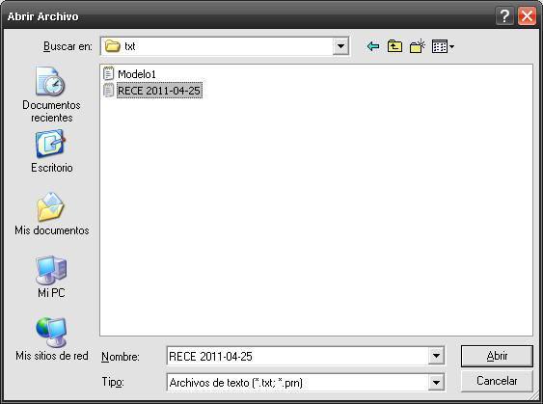

Slide 27
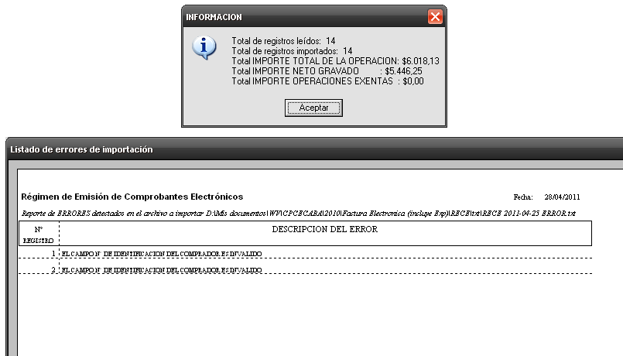

Slide 28
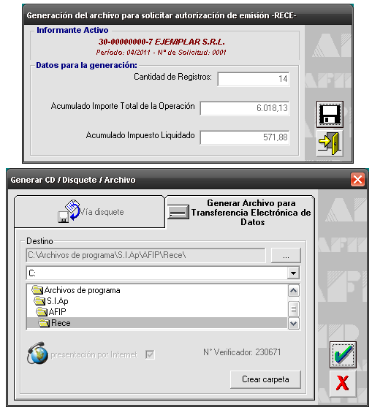

Slide 29
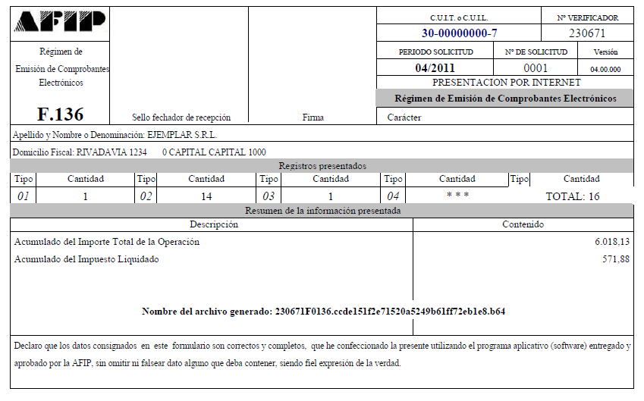

Slide 30
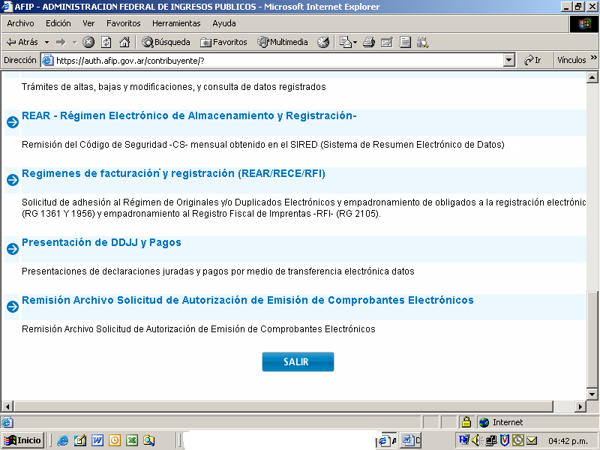

Slide 31
FACTURA ELECTRÓNICA
  Permite la comunicación entre AFIP – Empresa. La generación e impresión del comprobante la realiza el contribuyente.
  En Facturas de Exportación, cuando se utiliza este servicio, en Aduana se reconstruye un comprobante con todos los datos remitidos.
Webservicies
31

Slide 32
FACTURA ELECTRÓNICA
Webservicies
CIRCUITO DE TRANSMISION ELECTRONICA
Emisor
AFIP
Solicitud vía clave fiscal
Validaciones formales
Obtención datos fiscales de la operación
Realiza operación
Otorga CAE
confecciona
Completa detalle
Receptor
ssssss
sssssss
Pone a disposición
ssssss
ss
Recibe y registra
32

Slide 33
FACTURA ELECTRÓNICA
FIN
33

